Slide 1


Vergi orqanı tərəfindən bank hesabları barədə banklara göndərilən Bildirişlərin avtomatlaşdırılması

Slide 2
Bildirişlərin göndərilməsinin hüquqi əsası
Vergi Məcəlləsi: Maddə 76.1
Vergi ödəyicisinin bu Məcəllə ilə müəyyən edilmiş qaydada gəlirlərinin və xərclərinin uçotunun aparılması, fəaliyyət dayandırıldığı zaman bank əməliyyatlarının aparılması, mühasibat və hesabat sənədlərinin məhv olunması (itirilməsi) halları aşkar edildikdə, ....
... vergi orqanları kredit təşkilatına və ya bank əməliyyatları aparan şəxsə yazılı bildiriş göndərməklə, həmin bankın xidmət etdiyi vergi ödəyicisinin (şəxsin) bank hesabı və əməliyyatları barədə məlumat almaq hüququna malikdir

Slide 3
Bank tərəfindən bildirişlərin cavablandırılması müddəti
Vergi Məcəlləsi: Maddə 76.2
Kredit təşkilatı və ya bank əməliyyatları aparan şəxs müvafiq icra hakimiyyəti orqanının təsdiq etdiyi formada Vergi Məcəlləsinin 76.1-ci maddəsi ilə müəyyən edilmiş qaydada göndərilən bildirişi aldıqdan sonra həmin bildirişdə göstərilən məlumatların vergi orqanına veriləcəyi barədə 5 iş günü müddətində hesab sahibinə rəsmi məlumat göndərməlidir (verməlidir) və 15 gün müddətində tələb olunan məlumatları vergi orqanına təqdim etməlidir

Slide 4



Bildirişlərin cavablandırılması prosesinin ümumi sxemi
  Vergi orqanından göndərilən Bildirişin endirilməsi
  Bank işçisinin Bildirişlə tanış olması və vergi ödəyicisinin bank hesabları barədə müvafiq məlumatların toplanması
  Oflayn rejimində “Reyestr” proqramının yüklənməsi və Bildirişə uyğun cavab sənədinin hazırlanması (XML formatında)
1
2
3
Vergi orqanı
Bankın
“e-Qutu”su
  Bankın e-Qutusuna daxil olub imzalanmış “adoc” faylının vergi orqanına göndərilməsi
  Həmin qovluqda saxlanılan paket faylının “ADOC” proqramının köməyi ilə Asan İmza vasitəsilə imzalanması
  Reyestr” proqramı vasitəsilə hazırlanmış XML faylını paketləyib kompüterin müvafiq qovluğunda saxlanması
6
5
4

Slide 5

Vergi orqanından Banklara göndərilən məlumatlar
Vergi ödəyicisinin VÖEN-i
Vergi ödəyicisinin adı
Bankın adı
Bankın VÖEN-i
Hesabın növü
Valyuta növü
Hesabın nömrəsi
Hesabın açılma tarixi
Hesabın bağlanma tarixi
Hesabın vəziyyəti
Məlumat istənilən tarix intervalı (başlanğıc, son)
İlkin sənədlərlə (bəli, xeyr)
Bildiriş
Bankın
“e-Qutu”suna

Slide 6
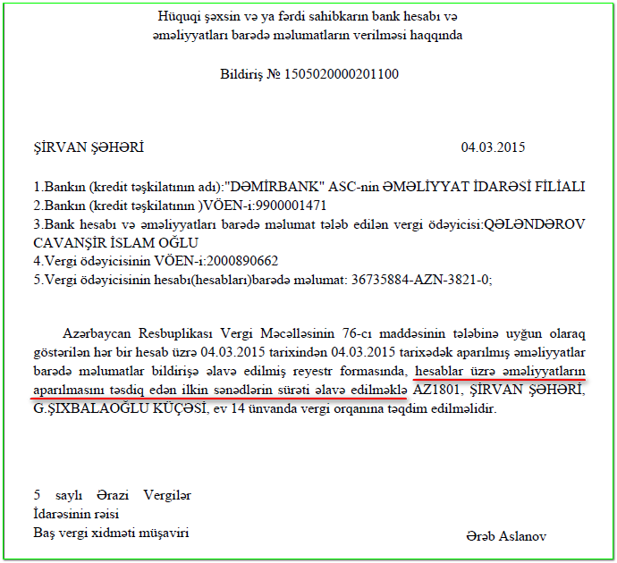
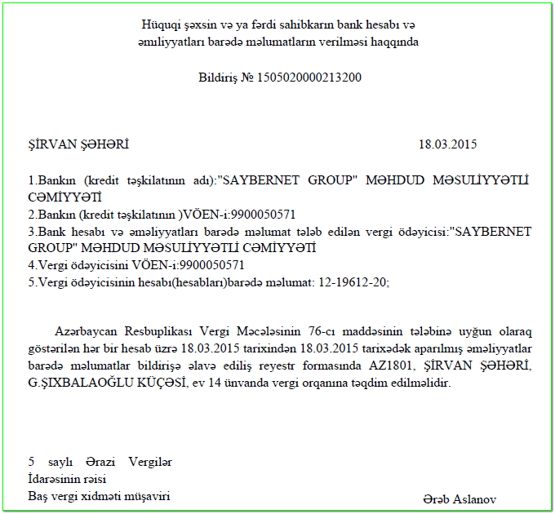
Banklara göndərilən bildiriş nümunələri
İlkin sənədlərlə: “bəli”
İlkin sənədlərlə: “xeyr”

Slide 7
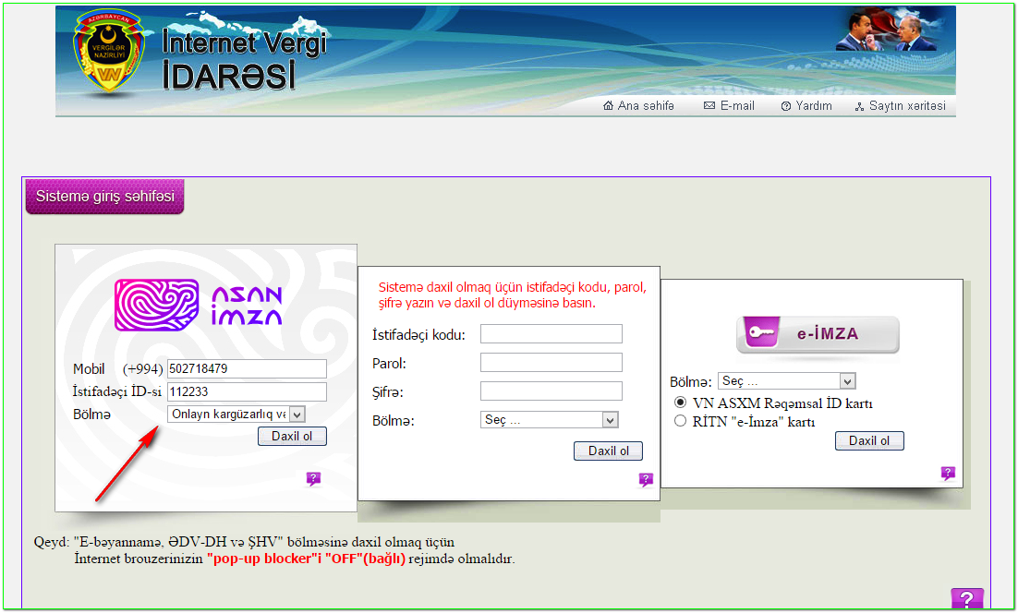

Bank əməkdaşının sistemə daxil olması
İstifadəçi Asan İmza telefonu ilə “Asan İmza PİN1” kodunu daxil etməklə sistemə daxil olur

Slide 8
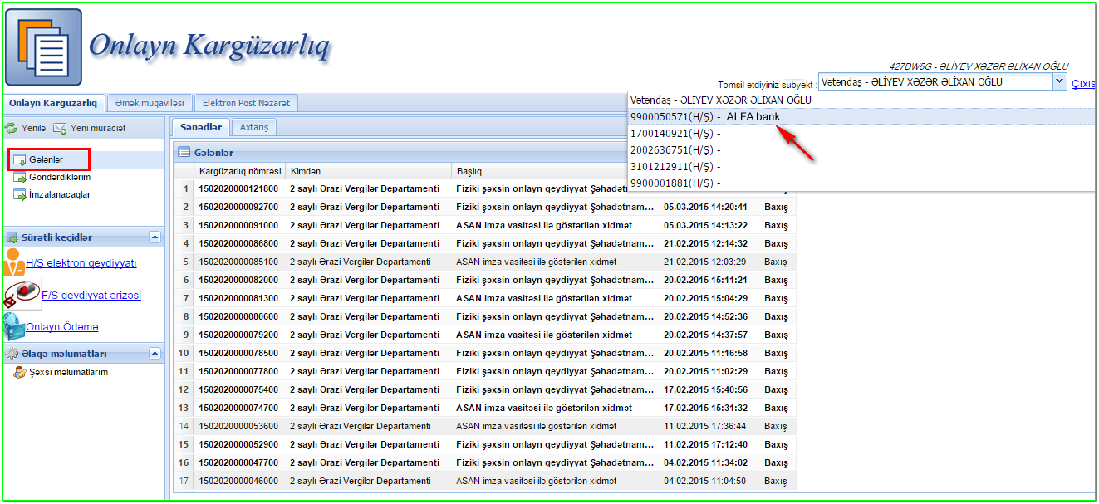

Bankın Onlayn Kargüzarlığının “Gələnlər” qovluğu
“Təmsil etdiyiniz subyekt” siyahısından Bankın adı seçilir

Slide 9
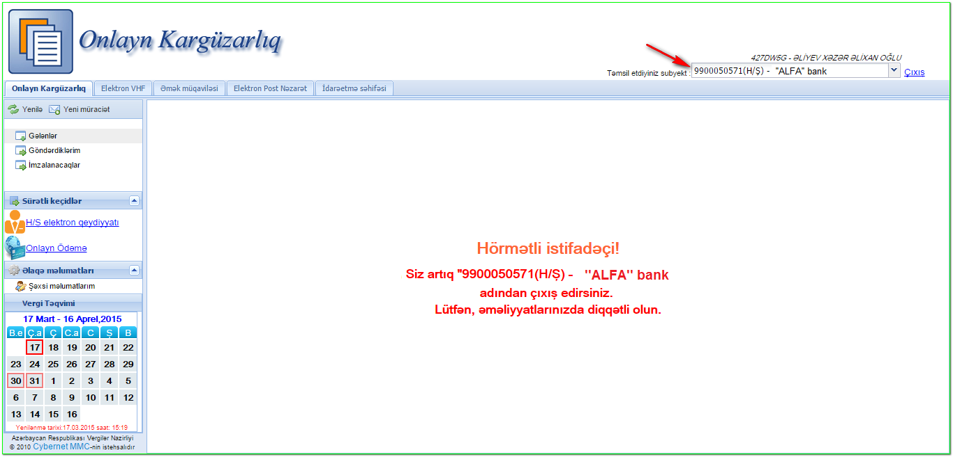
Bankın “e-Qutu”su
“Gələnlər” qovluğuna daxil olunur

Slide 10
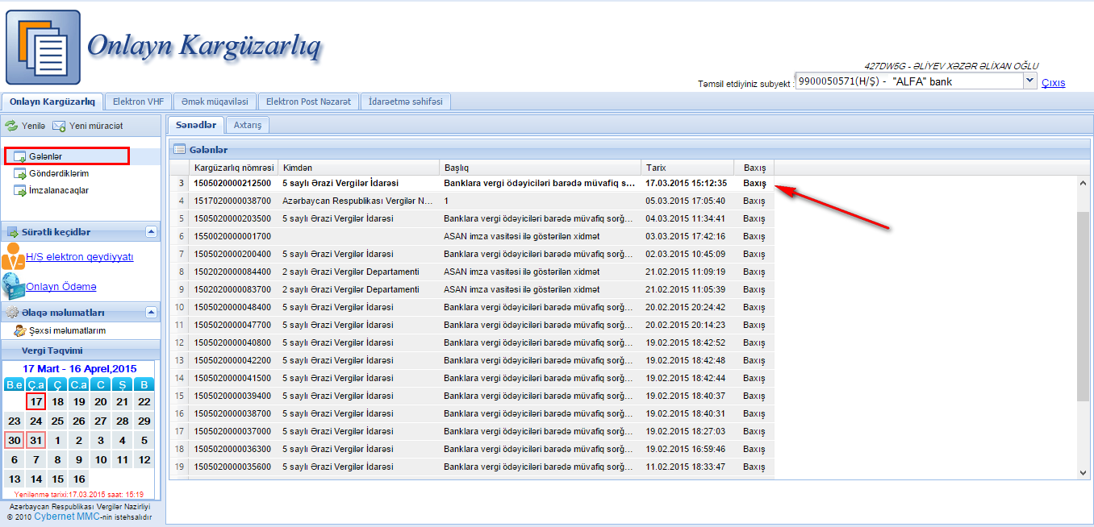
Bankın “e-Qutu”su
Vergi orqanından göndərilən Bildirişin “Gələnlər” qovluğunda əks olunması

Slide 11
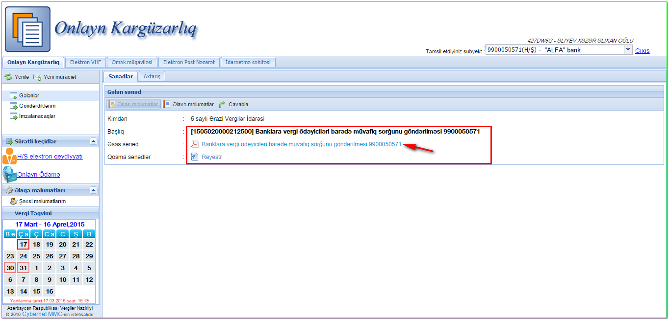
Bankın “e-Qutu”su
Ekranda göstərilən link üzərinə klik etməklə Bildiriş sənədi, istifadəçinin kompüterinə endirilir. Bundan sonra istifadəçi “e-Qutu”dan çıxır

Slide 12
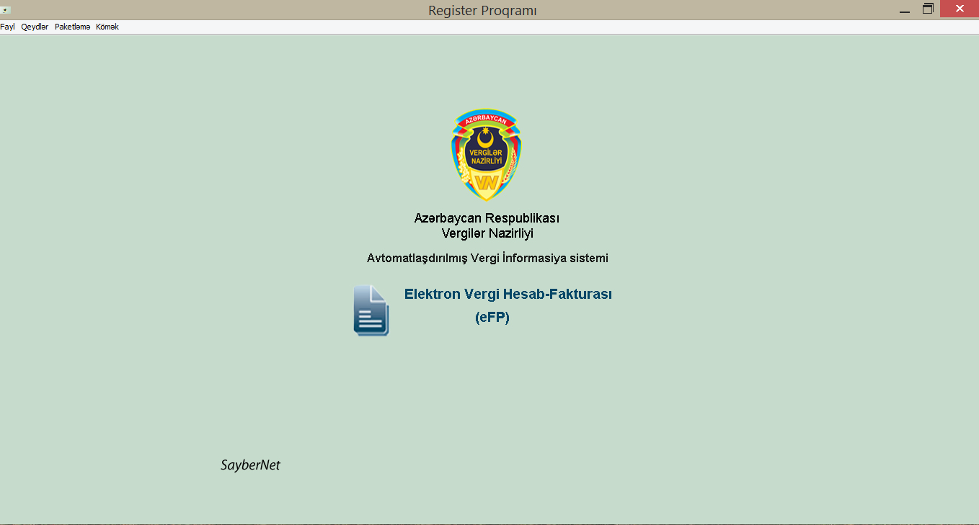
“Reyestr” proqramının yüklənməsi
Bank əməkdaşı Bildirişlə tanış olduqdan sonra vergi ödəyicisinin bank hesabları barədə müvafiq məlumatları toplayır və cavab sənədini hazırlamaq üçün “Reyestr” proqramını yükləyir
“Reyestr” proqramı
Qeyd: “Reyestr” proqramı istifadəçinin kompüterinə əvvəlcədən qurulmalıdır

Slide 13
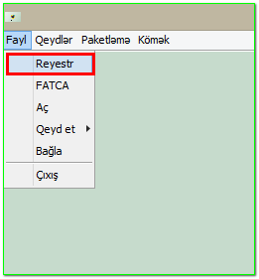
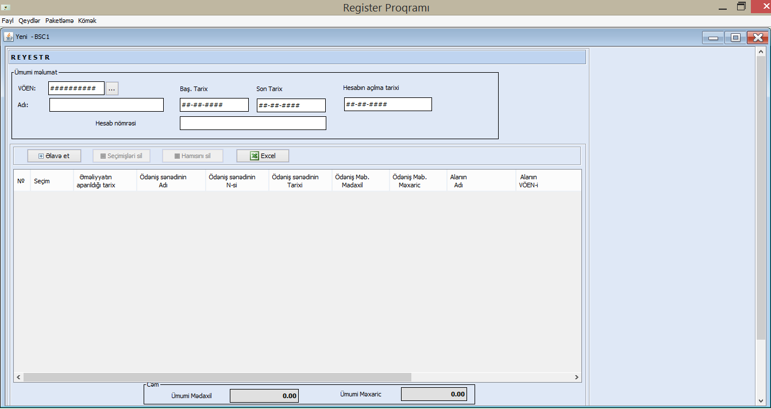
Cavab sənədinin hazırlanma pəncərəsi
“Reyestr” proqramı

Slide 14
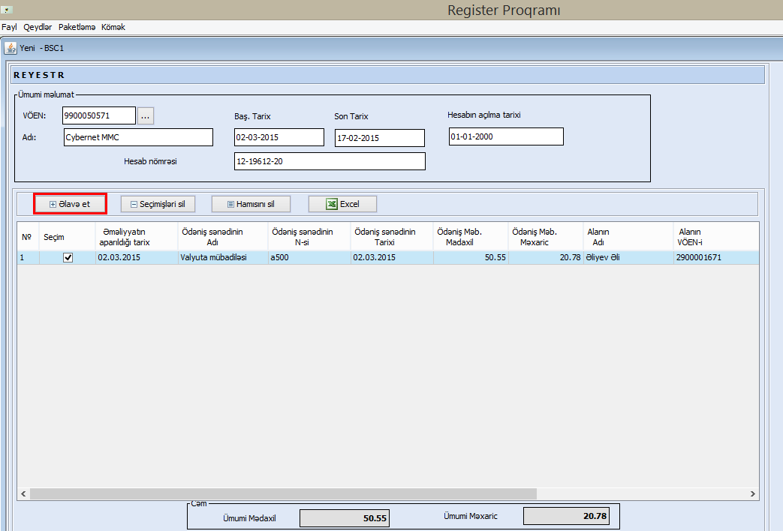
Cavab sənədinin hazırlanma pəncərəsi
Əvvəlcə “Ümumi məlumat” bölməsi doldurulur. Sonra isə vergi ödəyicisinin bank hesabı üzərində aparlan əməliyyatların siyahısı “Əlavə et” düyməsi vasitəsilə daxil edilir

Slide 15
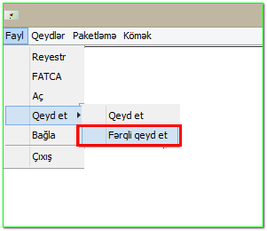
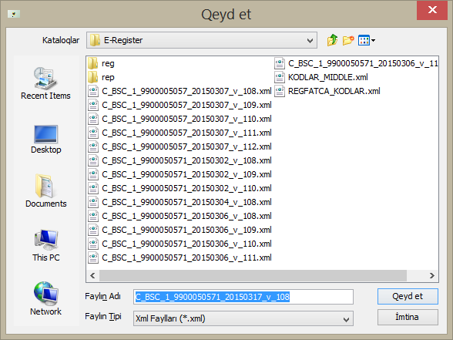
Daxil edilmiş məlumatların yadda saxlanılması
Məlumatlar daxil edildikdən sonra, “Qeyd et” və ya “Fərqli qeyd et” (tövsiyyə olunur) komandalarının biri ilə istifadəçinin istəyinə uyğun Qovluqda yadda saxlanılır.
Bildirişdə göstərilən hər bir hesaba uyğun olaraq, yuxarıdakı qayda ilə cavab sənədi hazırlanır və yadda saxlanılır

Slide 16
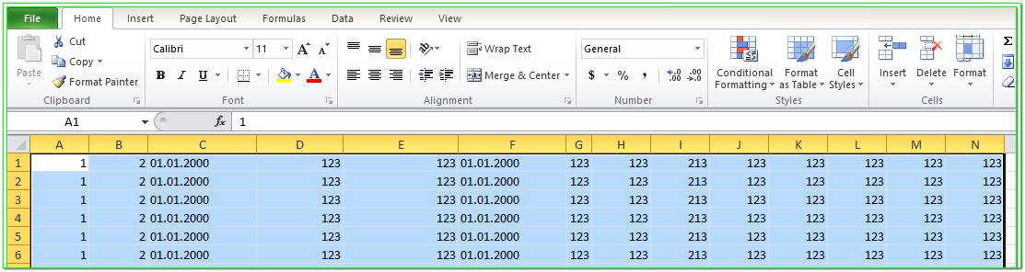
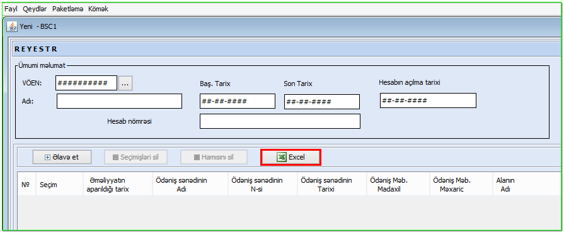
Bank hesabı əməliyyatlarının MS Excelden import edilməsi
Vergi ödəyicisinin bank hesablarının əməliyyatlarını MS Excel (97/2003) formatından da “import” etmək olar. Excel formatının sütunları yuxarıdakı kimi olmalıdır (14 sütun). A və B sütunlarında uyğun olaraq “1” və “2” rəqəmləri olmalıdır. Bir Excel faylına yalnız bir hesabın əməliyyatları daxil edilməlidir

Slide 17
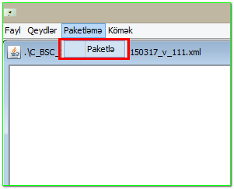
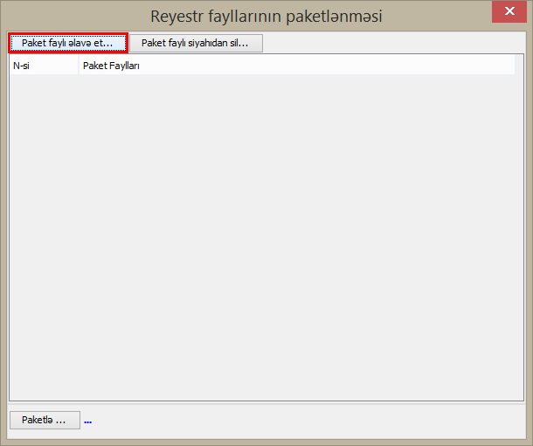
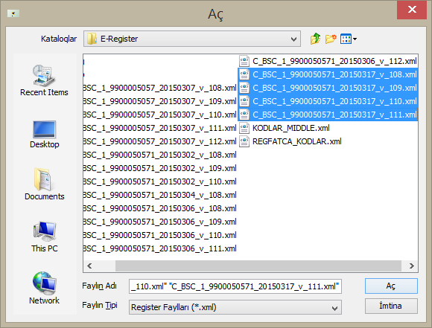
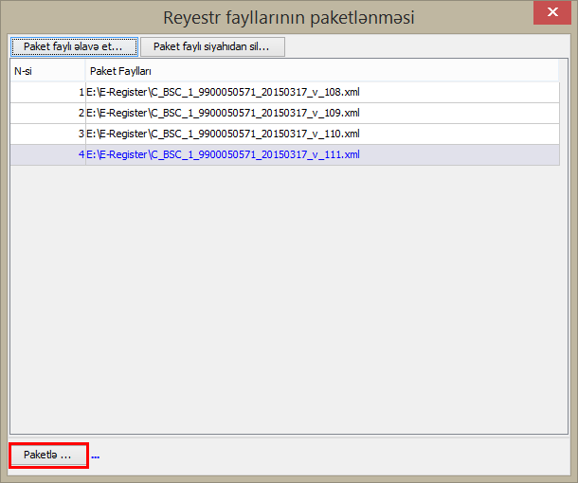
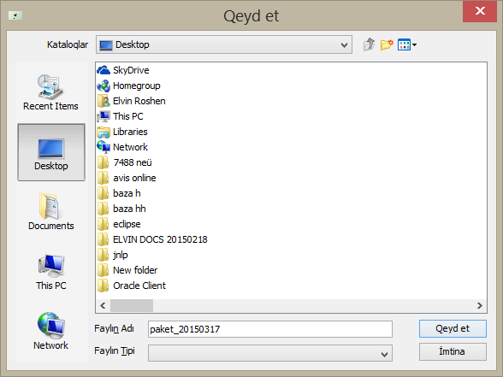
“Paketləmə” əməliyyatı
Vergi ödəyicisinin bank hesabları barədə hazırlanmış “XML” fayllarını paketləmək üçün, yuxarıda göstərildiyi kimi, “Paketlə” komandasından istifadə olunur

Slide 18
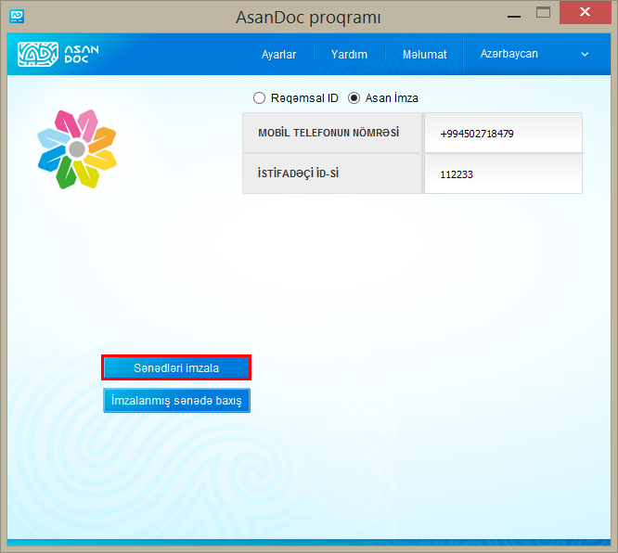
Paketlənmiş faylın “AsanDoc” proqramı vasitəsilə imzalanması
Paketlənmiş fayl “Asan İmza” ilə imzalanmalıdır. Bunun üçün AsanDoc proqramından istifadə olunur. AsanDoc proqramı istifadəçinin kompüterinə əvvəlcədən qurulmalıdır. İmzalama əməliyyatına başlamaq üçün “Sənədləri imzala” düyməsi sıxılır
“AsanDoc” proqramı

Slide 19
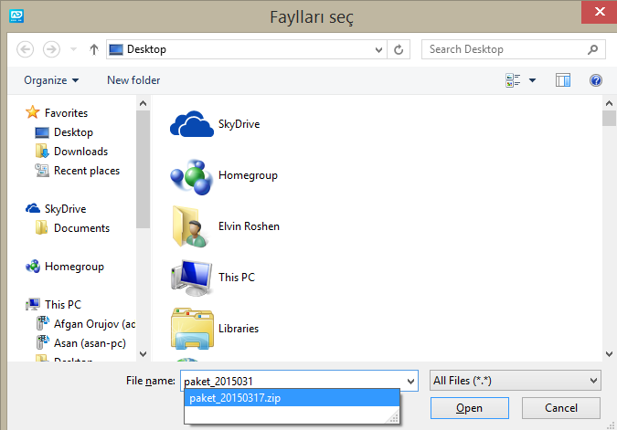
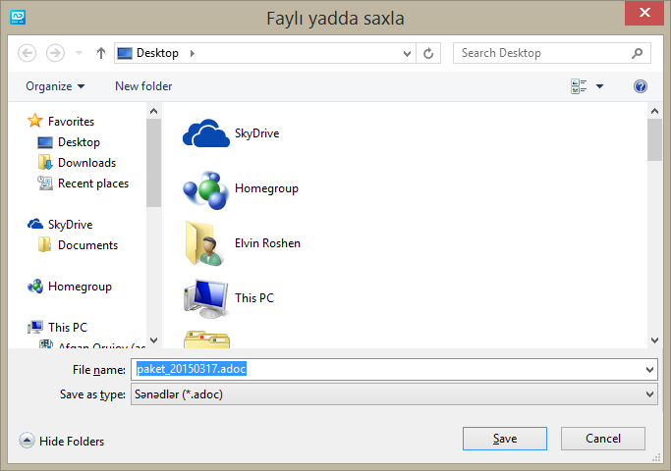
İmzalanacaq “adoc” faylının yadda saxlanma yerinin göstərilməsi
İmzalanacaq paket faylının seçilməsi
İmzalanmış faylın (“adoc”) adının və yadda saxlanma yerinin təyin edilməsi

Slide 20
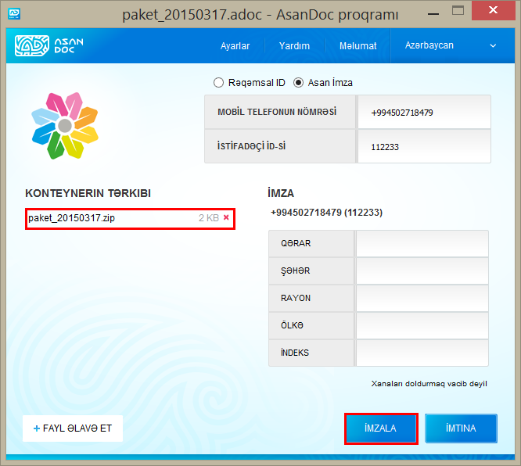
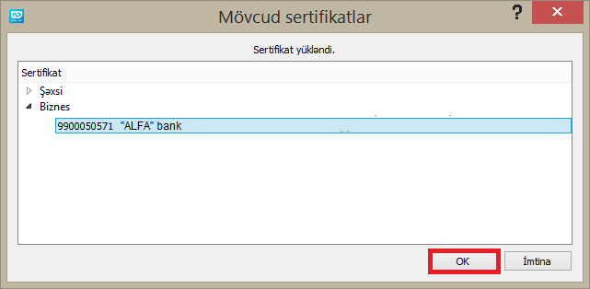
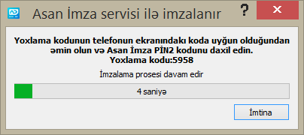
İmzalama əməliyyatı
“İmzala” düyməsi sıxıldıqdan sonra bankın biznes sertifikatı seçilir və “OK” düyməsi basılır. Nəticədə istifadəçinin Asan İmza telefonuna “Yoxlama kodu” göndərilir. İstifadəçi ekrandakı kodla telefondakı kodun eyniliyini gördükdə “Asan İmza PİN2” kodunu yığır və sənədin imzalanmasını gözləyir

Slide 21
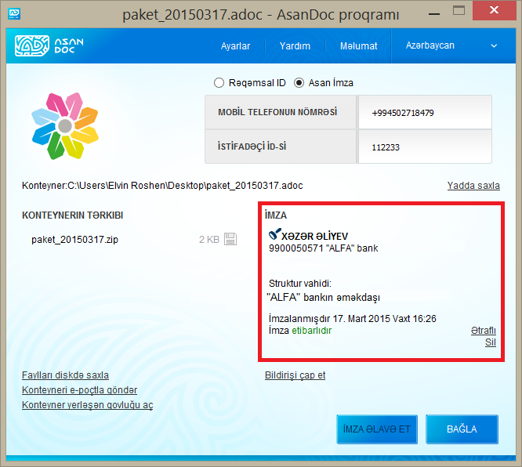

Paket faylının imzalama əməliyyatının başa çatdırılması
İmzalanmış “adoc”
tipli paket faylının görünüşü
İmzalama əməliyyatı başa çatdıqdan sonra imzalama barədə məlumatlar, yuxarıda qeyd edildiyi kimi, ekranda əks olunur. İstifadəçi məlumatlarla tanış olur və “Bağla” düyməsini basır.

Slide 22
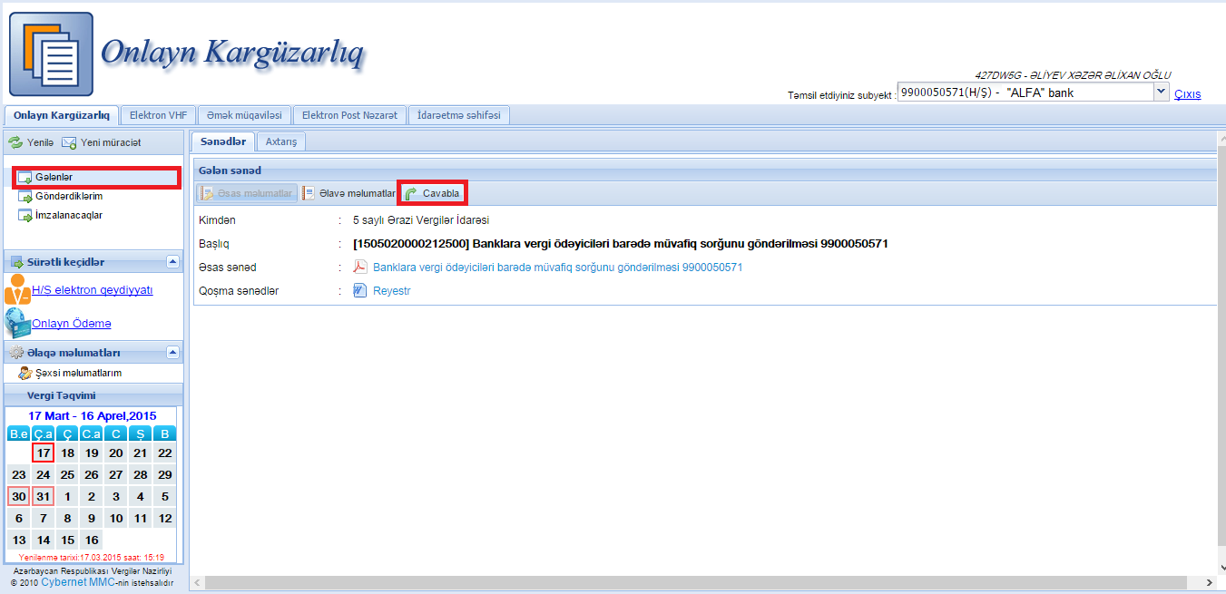
İmzalanmış paket (“adoc”) faylının vergi orqanına göndərilməsi
İstifadəçi təkrarən Asan İmza ilə Bankın “e-Qutu”suna daxil olur. O, “Gələnlər” qovluğundan vergi orqanından göndərilmiş Bildiriş sənədini tapır və “Cavabla” düyməsini sıxır

Slide 23
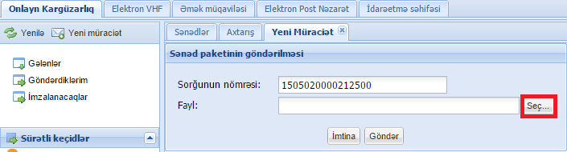
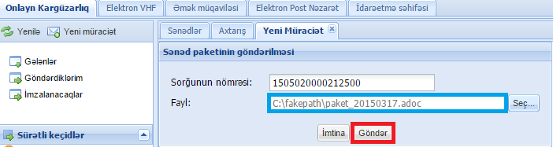
İmzalanmış paket (“adoc”) faylının vergi orqanına göndərilməsi
İstifadəçi “Seç” düyməsi ilə imzalanmış “adoc” tipli paket faylını seçir və “Göndər” düyməsini basır

Slide 24
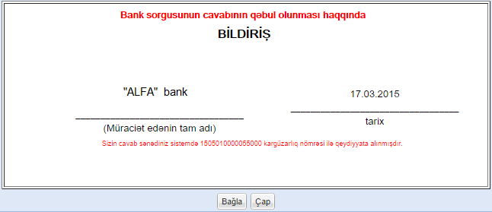
Cavab sənədinin qəbul edilməsi ilə bağlı Bildiriş
İstifadəçi “Çap” düyməsi ilə Bildirişi çap edə bilər. Göndərilmiş sənəd barədə məlumat “Göndərdiklərim” qovluğuna düşür

Slide 25
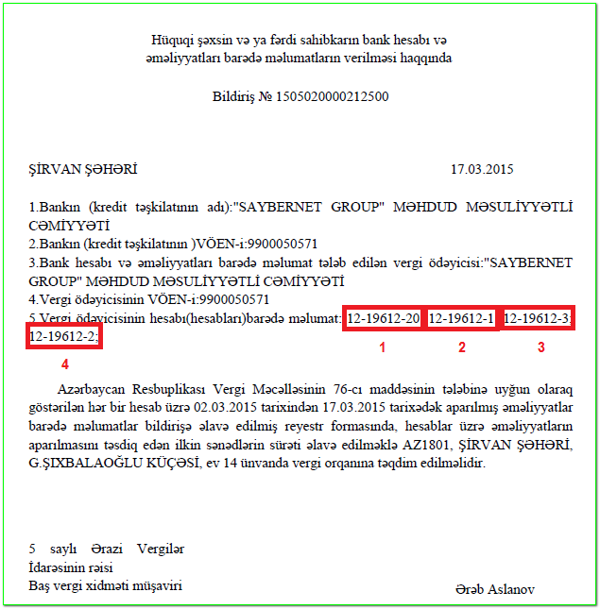
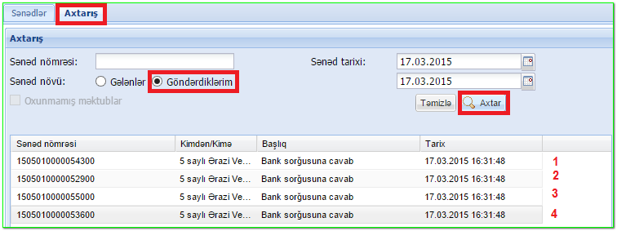
Göndərilən sənədlərin axtarışı
Sənədin göndərilməsinə əmin olmaq üçün “Göndərdiklərim” qovluğu üzrə, yuxarıda göstərildiyi kimi, axtarış əməliyyatı edilə bilər .
Qeyd: Vergi ödəyicisinin hər bir bank hesabı üzrə cavab sənədi hazırlanır və “Göndərdiklərim” qovluğunda bank hesablarının sayı qədər cavab sənədləri əks olunur

Slide 26
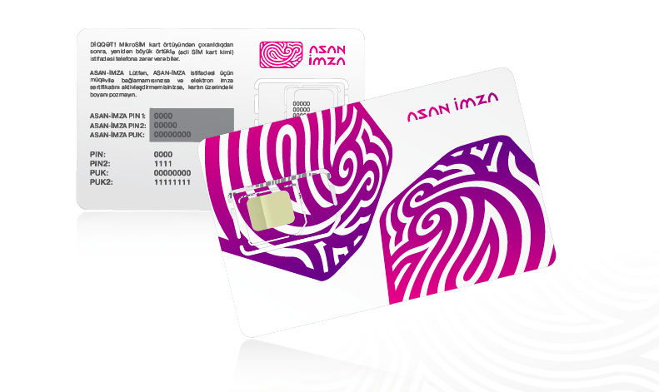
    Son !
Təşəkkür edirik!

